Slide 1
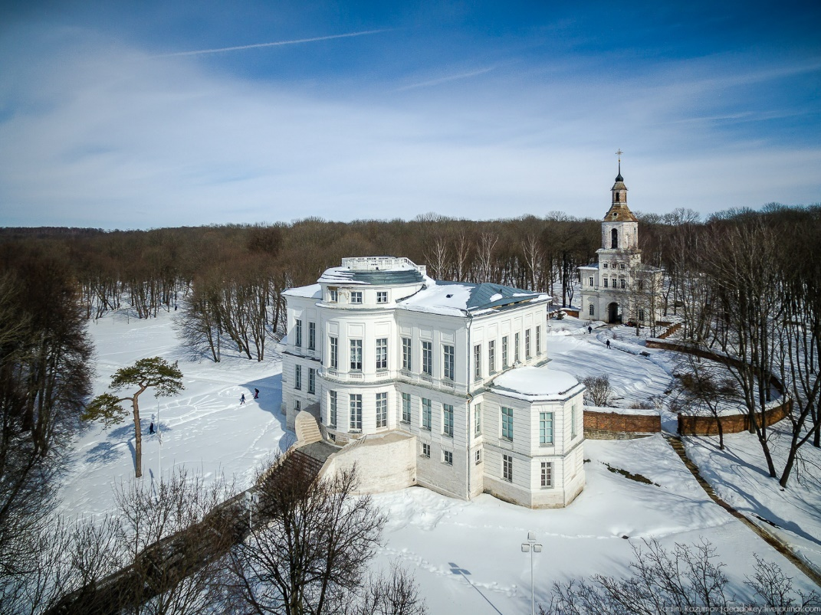
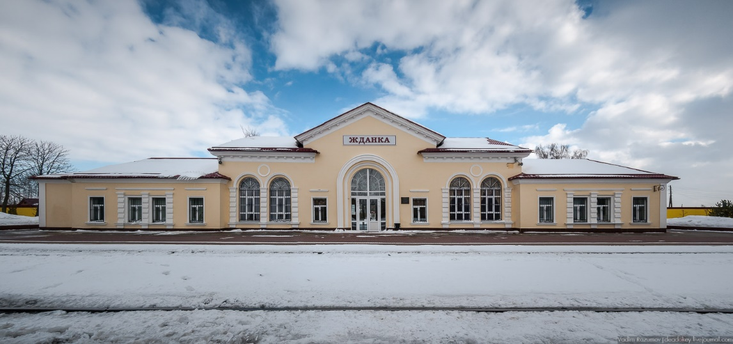
Музеи г. Богородицка
Богородицкий дворец-музей и парк
Музейная экспозиция на станции «Жданка» - Богородицк

Slide 2
Богородицкий дворец-музей и парк
Время работы:
Понедельник -
Выходной
Вторник – четверг, воскресенье
10:00 - 18:00
Пятница, суббота
(с 1 марта по 31 октября)
10:00 - 20:00
  Пятница, суббота
  (с 1 ноября по 28 февраля)
  10:00 - 19:00
  Касса закрывается
  за 45 минут до конца рабочего дня
  Последний четверг месяца - санитарный день

Slide 3
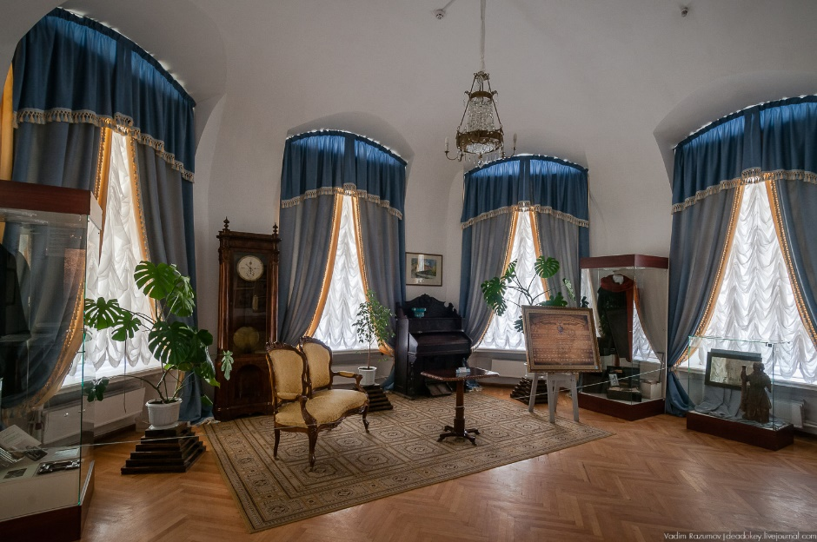
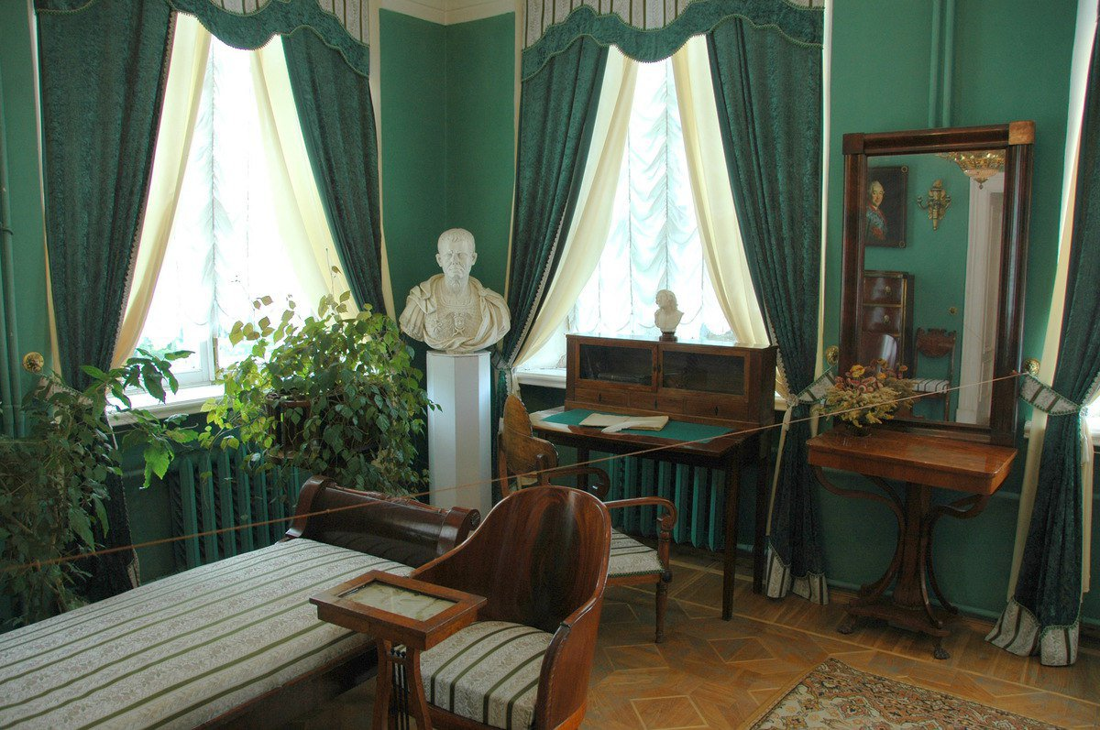
Виртуальная экскурсия по Богородицкому дворцу-музею https://bogoroditsk3d.tularegion.ru

Slide 4
Богородицкий дворец-музей и парк
«Богородицк - Тульский Петергоф»
Богородицкий дворец-музей и парк — дворцово-парковый ансамбль, расположенный в самом центре Богородицка в бывшей усадьбе графов Бобринских на берегу пруда, образованного на реке Уперте. Усадьба была создана Екатериной II для внебрачного сына А. Г. Бобринского и стала объектом культурного наследия народов РФ федерального значения.
Богородицкий дворец-музей расположился в самом центре города, от которого лучами расходятся пять главных улиц города. Музей по праву считается частью дворцово-паркового ансамбля города.
Дворец-музей имеет постоянную выставку, которая знакомит посетителей с художественным и историко-краеведческим собранием предметов. В музее представлены коллекции нумизматики, археологии, различных документов, фотографий, скульптур, фарфора, изделий из драгоценных камней и антикварных книг.

Slide 5
Большая часть коллекции музея — это предметы декоративно-прикладного искусства, а именно русская мебель конца XVIII — первой четверти XIX вв, фарфоровая посуда и пластика конца XVIII — второй половины XIX вв. Среди экспозиции также представлена живопись и графика: произведения М. И. Авилова, богородицкого художника П. А. Кобякова, гуаши одного из итальянских художников первой половины XIX века, а также коллекция почтовых открыток с окрестностями Богородицка и усадьбы, эскизы декораций к спектаклям Богородицкого народного театра.
Во дворце-музее открыта сувенирная лавка, где можно приобрести сувениры на память о посещении Богородицкого дворца-музея. Также недалеко имеются ресторан и гостиница.
Помимо экскурсий на территории Богородицкого дворца-музея проводят различные мастер-классы, тематические экскурсии по парку, показы фильмов, театральные представления и другие музейные мероприятия. Одним из самых необычных мероприятий на территории дворца стала торжественная регистрация молодоженов, которая проводится по пятницам, субботам и воскресеньям в овальном зале первого этажа дворца. Регистрация сопровождается музыкальным инструментальным ансамблем, после чего молодожены танцуют свой первый семейный вальс.

Slide 6
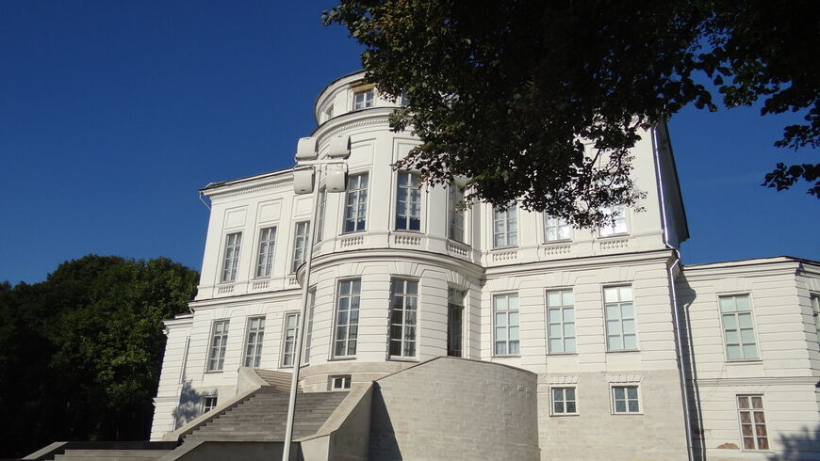
Архитектурный ансамбль дВОРЦА
Здание дворца своим внешним видом отличается элегантностью и роскошью, выполнено оно в стиле раннего классицизма. Сооружение представляет собой каменный двухэтажный дворец белого цвета с бельведером, удлиненными узкими окнами и выступающим передним полукруглым выступом, а вокруг расположился пейзажный парк с липовыми аллеями. Перед дворцом-музеем Богородицка ведут многочисленные узкие ступеньки ко входу здания.

Slide 7
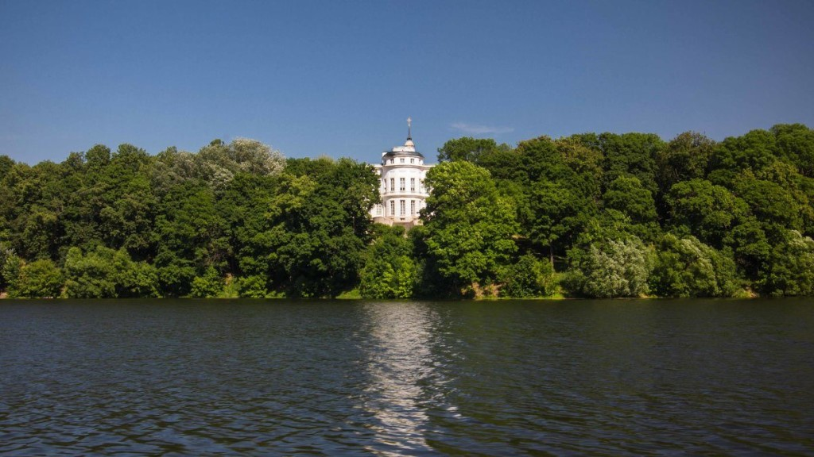
Создателями дворца-музея стали архитектор И. Е. Старов и философ-моралист, учёный, ботаник и лесовод, А. Т. Болотов, который по указу Екатерины II управлял имением.
В архитектурный ансамбль дворца также входит въездная башня, которая была спроектирована неизвестным архитектором в 1760-е гг и выполнявшая роль парадного въезда, и Свято-Казанский храм с необычной архитектурой и уникальным историческим прошлым.
Одним из украшений всего архитектурного ансамбля стал живописный пруд, который отражает в воде изумительный фасад здания и окружающий ландшафт.

Slide 8
Свято-Казанский храм
Величественный дворцово-парковый ансамбль в Богородицке относится к культурным объектам федерального значения. Каждое здание заслуживает пристального внимания. Одно из интереснейших строений – Свято-Казанский храм. Он расположен неподалёку от главного дворца, в старинном парке. В храме часто проходит обряд венчания: влюбленных привлекают красивые виды и возможность зарегистрировать брак рядом, во дворце.
Храм посреди парка был заложен в 1774 году. Он выполнен в стиле раннего классицизма. В 1778 году освятили придельные алтари: правый во имя апостолов Петра и Павла, а левый – Николая Чудотворца. Главный престол во имя Казанской иконы Божией Матери освятили позже – в 1783 году.
Интерес представляет и внутренняя отделка церкви. Иконы – работа художника И.Т. Некрасова. К оформлению приложил руку и Андрей Болотов – управляющий имением, создавший первый в России пейзажный парк. Он автор изображения Спаса Нерукотворного.

Slide 9
Строительство дворца было поручено выдающемуся русскому архитектору Ивану Егоровичу Старову. Он известен большинству россиян как автор проекта Таврического дворца в Санкт-Петербурге и Троицкого собора Александро-Невской лавры в Северной столице. Старова неофициально называют исполнителем личных архитектурных поручений императрицы. Ведь и Таврический дворец для фаворита Потемкина, и резиденцию внебрачного сына императрицы можно назвать весьма «пикантными» заказами, требующими от архитектора не только таланта, но и особого такта. Старов справился со всеми своими обязанностями.

Slide 10
Свято-Казанский храм тоже испытал на себе превратности истории. ХХ век оказался губительным для многих церквей. В какой-то мере творению Старова повезло: здание вошло в список памятников архитектуры, охраняемых государством, поэтому сносить его не стали. Но церковные службы надолго прекратились. Из храма вывезли утварь. Иконы на досках взяли для строительства моста. Фрески замазали извёсткой: так живописный слой был практически уничтожен. К счастью, колокола не пустили в переплав: их захоронили в парке рядом с храмом. Само здание сперва использовали как клуб санатория «Красный шахтёр». Затем сделали складом.

Slide 11
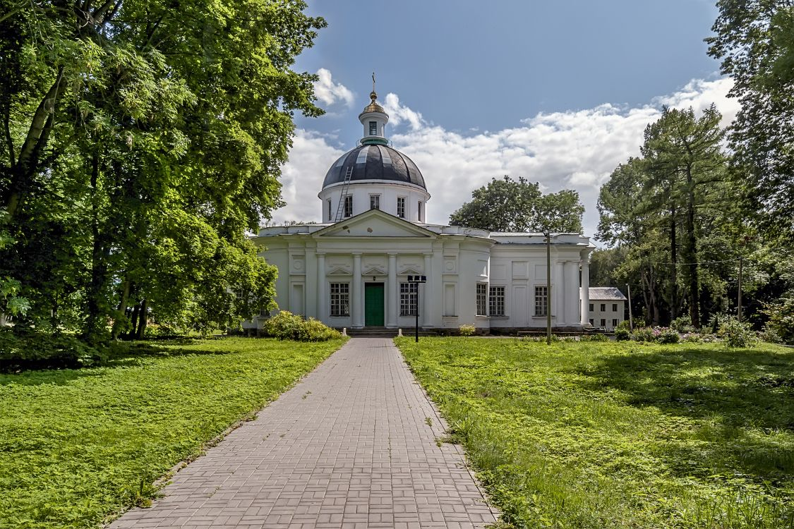
Свято-Казанский храм

Slide 12

Музейная экспозиция на станции «Жданка» - Богородицк

Slide 13
Музейная экспозиция на станции «Жданка» - Богородицк https://yandex.ru/video/preview/8328153223117373395
Время работы:
Понедельник - Выходной
Вторник – воскресенье
10:00 - 18:00
последний четверг месяца - санитарный день
Контакты:
Адрес:
Тульская область, г. Богородицк, ул. Привокзальная, д. 1Б
Телефон
8 (48761) 2-25-32

Slide 14
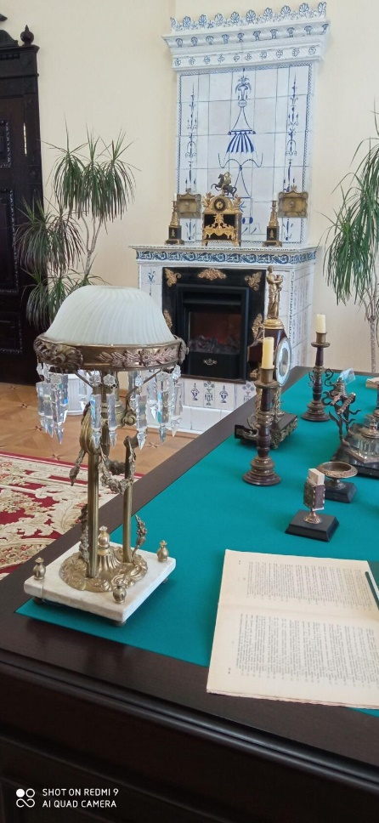
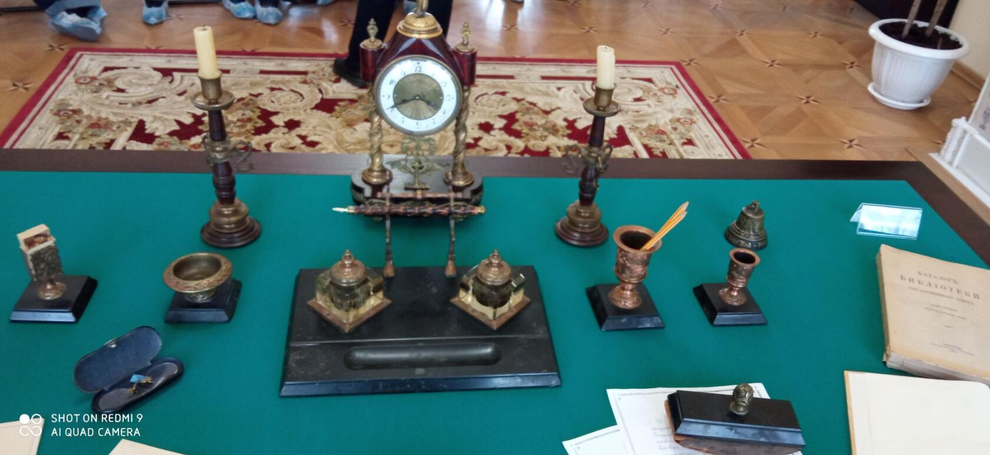
Музейная экспозиция на станции «Жданка» - Богородицк

Slide 15
Станция «Жданка» в Богородицке
Краеведов Богородицка регулярно спрашивают -почему же городская железнодорожная станция носит название «Жданка», а не «Богородицк». Этому есть свое объяснение. Некоторое время эта станция действительно называлась «Богородицк». Но в тот же самый период железнодорожная станция в современном Ногинске называлась «Богородск». Путаница, вызванная среди пассажиров схожестью этих двух названий, была просто огромной. Очень часто путники приезжали вместо Богородицка в Богородск и наоборот. Приняв во внимание эти конфузы, станцию в Богородицке было решено переименовать в «Жданку».

Slide 16
Часть представленных предметов - подлинные.
В музейной экспозиции станции «Жданка» можно встретить уникальные подлинные предметы
В обстановке импровизированного кабинета министра путей и сообщения можно встретить как экспонаты, воссозданные по образцам XIX века, так и уникальные подлинные предметы. К числу последних относятся большинство предметов, находящихся на столе министра. Изразцовая плитка, украшающая каминную печь тоже подлинная и имеет непосредственное отношение к истории «Жданки».
Станция «Жданка» - это филиал Богородицкого дворца-музея и важный центр культурной жизни города
Музейная комната станции «Жданка» является филиалом Богородицкого дворца-музея.
Еще одной достопримечательностью станции «Жданка» является памятник выдающемуся представителю рода Бобринских – министру путей и сообщения Алексею Павловичу Бобринскому. Этот монумент был создан в наши дни по проекту тульского скульптора Арнольда Ивановича Чернопятова

Slide 17
Спасибо за внимание!

